Slide 1
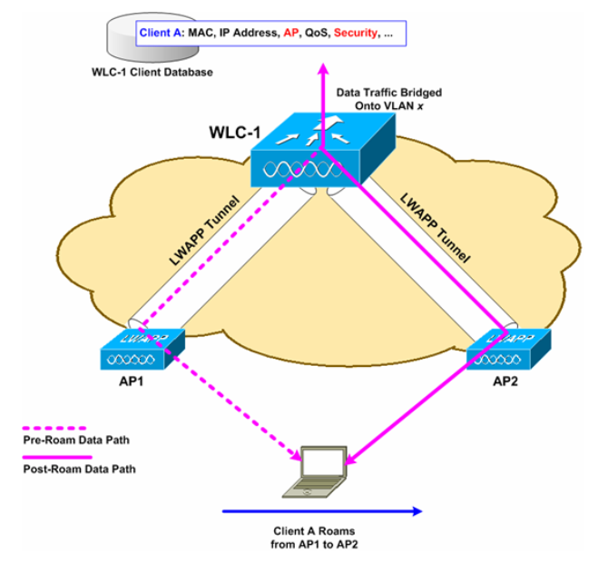
Роумінг в межах контролера
Відбувається при переміщенні абонента між точками доступу, підключеними до одного контролера.
Контролер оновлює в базі даних клієнтів запис про відповідні LAP і контексти безпеки
Не вимагається оновлення IP-адреси

Slide 2
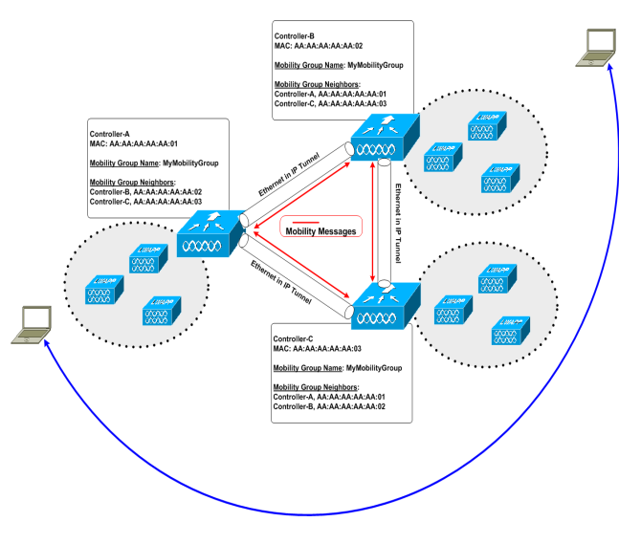
Роумінг і групи мобільності
(Mobility Group) дозволяють контролерам обмінюватися службовою інформацією для забезпечення прозорого роумінгу між ТД, підключеними до різних контролерів
До 72 контролерів на групу мобільності (Починаючи з версії 5.1)
Передача службової інформації між контролерами: UDP port 16666/16667
(з шифруванням)

Slide 3
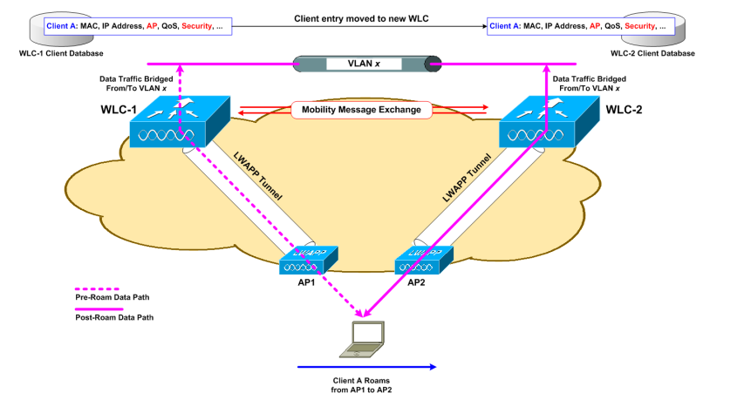
Роумінг між контролерами (L2)
L2-роумінг між контролерами відбувається, коли клієнт пересувається між LAP, підключеними до різних контролерів, а трафік клієнта комутується в одну і ту ж підмережу
Записи БД про клієнта переміщаються на новий контролер
Не потрібно оновлювати IP-адреси

Slide 4
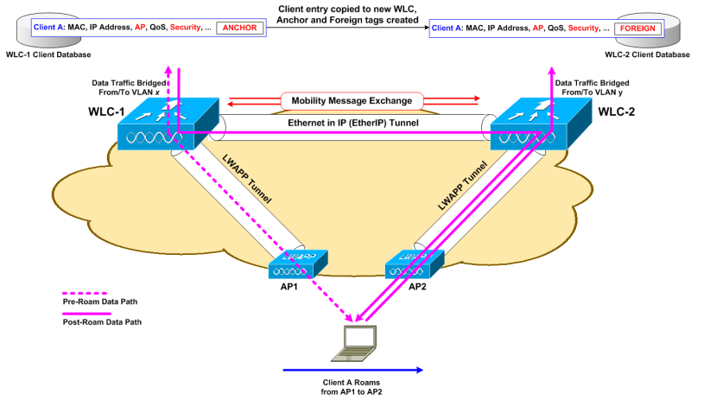
Роумінг між контролерами (L3)
L2-роумінг між контролерами відбувається, коли клієнт переміщається між LAP, підключеними до різних контролерів, а трафік клієнта комутується в іншу підмережу
Записи про кліента копіюються на новий контролер
Початковий контролер позначається як-anchor, новий контролер-як foreign
Не потрібно оновлення IP-адреси
Можливі асиметричний і симетричний шляху проходження трафіку

Slide 5
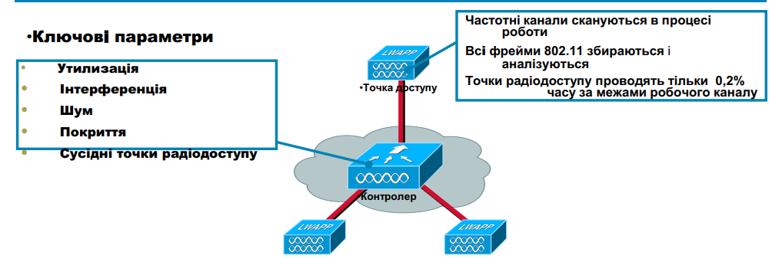
Radio Resource Management(RRM)
Моніторинг РЧ-ресурсів Динамічне призначення частотних каналів (DCA) Управління потужністю передавачів LAP (TPC) Виявлення і корекція прогалин в радіопокритті (CHDC)

Slide 14
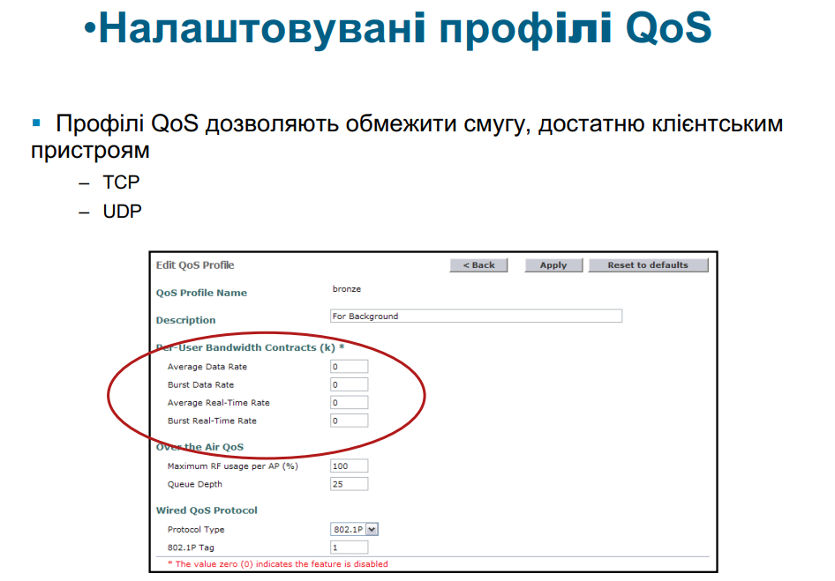

Slide 16
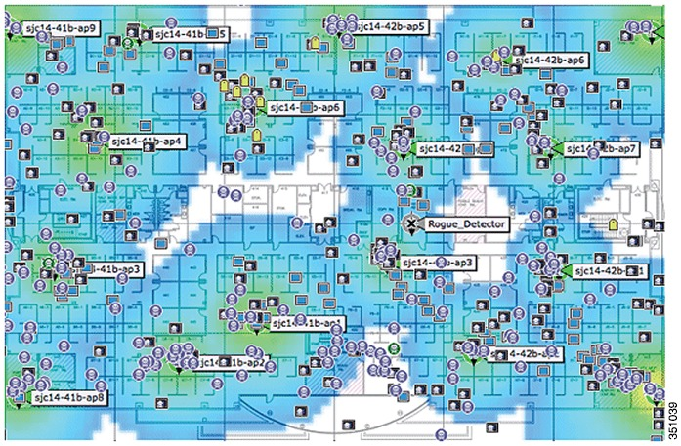

Slide 17
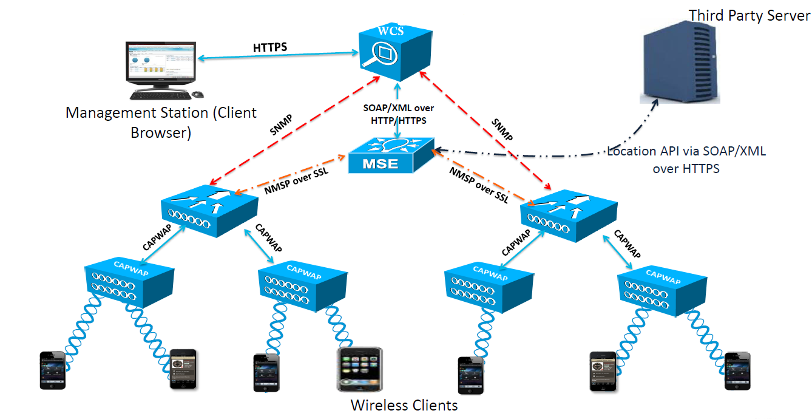
Апаратні і програмні компоненти CUWN

Slide 18
